Slide 1
SISTEMAS EMBEBIDOS

Slide 2
Software embebido
Algunos sistemas computacionales se utilizan para controlar dispositivos, como artefactos domésticos, controladores de juego, líneas de montaje, etc. interactuando directamente con el hardware.
El software debe reaccionar a eventos generados por el hardware y emitir señales de control en respuesta a esos eventos.
El software en estos sistemas esta embebido en el hardware generalmente en memorias de solo lectura y debe responder en tiempo real a los eventos.

Slide 3
Respuesta de los sistemas embebidos
La respuesta en tiempo real es la diferencia entre los sistemas embebidos y otros sistemas de software, tales como los sistemas de información.
Para los sistemas que no son de tiempo real se debe comprobar que en respuesta a una entrada el sistema genera la salida correcta.
En un sistema de tiempo real, la salida correcta depende tanto de la respuesta a la entrada como del tiempo que tarda en generar dicha respuesta

Slide 4
Definición
Un sistema de software de tiempo real es un sistema cuya correcta operación depende tanto de los resultados producidos por el sistema como del tiempo en que se producen dichos resultados. Si los resultados no se producen según la especificación de tiempo se considera una falla del sistema.

Slide 5
Características:
Operan de manera continua, es decir, su operación no tiene fin.
Las interacciones con el entorno del sistema son incontrolables e impredecibles.
Hay limitaciones físicas que afectan el diseño de un sistema. (limitaciones de energía o espacio físico)
Se requiere interacción directa con el hardware.
La protección y fiabilidad dominan el diseño del sistema.

Slide 6
Diseño de sistemas embebidos
En el diseño del software se deben considerar el diseño y el rendimiento del hardware.
Parte del proceso de diseño comprende decidir de cuáles funcionalidades del sistema se implementaran por software y cuáles por hardware.
Las decisiones del hardware, software de soporte y temporización del sistema deben considerarse al inicio del proceso.
El enfoque más utilizado se basa en un modelo estímulo-respuesta.

Slide 7
Sistemas reactivos
Dado un estimulo, el sistema debe reaccionar generando una respuesta correcta en el tiempo correcto.
Estímulos periódicos: Ocurren a intervalos predecibles.
El sistema examina un sensor cada 50 milisegundos y responde según el valor de dicho sensor.
Estímulos no periódicos: Ocurren de manera irregular e impredecible, y se señalan mediante el mecanismo de interrupción.
Una interrupción que indique que se completó una transferencia I/O .

Slide 8
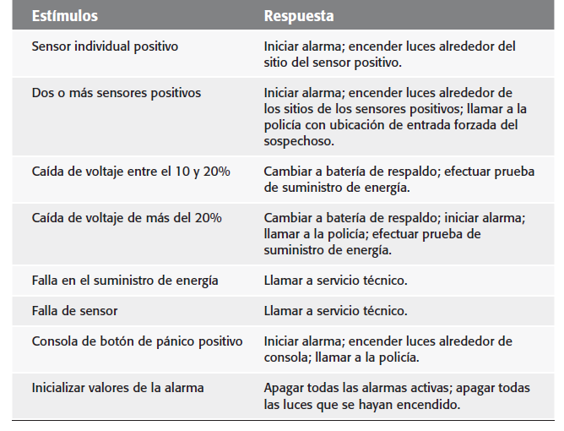
Estímulos en un sistema de alarma

Slide 9
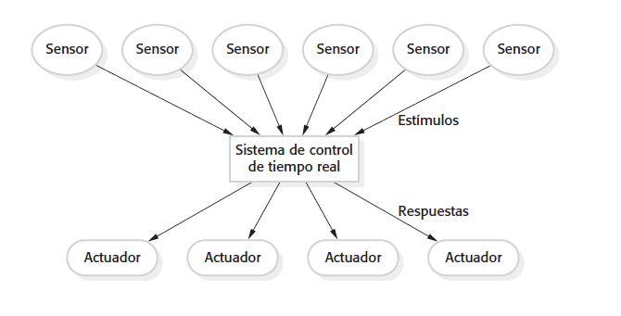
Modelo general de un sistema embebido

Slide 10
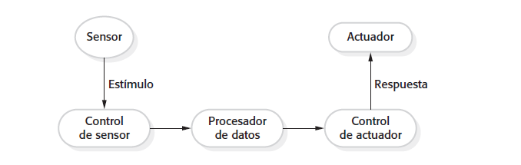
Sensores y actuadores

Slide 11
Consideraciones de Arquitectura
Cuando se recibe un estímulo, el control se debe transferir al manejador correcto.
Los sistemas de software de tiempo real se diseñan como un conjunto de procesos cooperativos concurrentes.

Slide 12
Proceso de diseño
Selección de plataforma: se elige una plataforma de ejecución para el sistema (hardware y sistema operativo de tiempo real a utilizar).
Identificación de estímulos/respuestas: los estímulos que debe procesar el sistema y la respuesta o respuestas asociadas para cada estímulo.
Análisis de temporización: se identifican las restricciones de temporización que se aplican al estímulo y a la respuesta.
Diseño de procesos: se realiza el diseño de procesos concurrentes.
Diseño de algoritmo: para cada estímulo y respuesta se diseñan algoritmos que realizan los cálculos requeridos.
Diseño de datos: Se especifica la información que se intercambia y se diseñan las estructuras de datos. Varios procesos concurrentes pueden compartir estas estructuras de datos.
Planeación del proceso: Se diseña un sistema de planeación que garantice que los procesos iniciarán a tiempo para cumplir sus plazos.

Slide 13
Coordinación de procesos
Los procesos en un sistema de tiempo real deben coordinarse para compartir información.
Los mecanismos de coordinación garantizan la exclusión mutua para los recursos compartidos.
Cuando un proceso modifica un recurso compartido, otros procesos no podrán cambiar dicho recurso.
El intercambio de información entre procesos requiere que los procesos se ejecuten a diferentes velocidades. Un proceso genera información, otro proceso consume esa información..

Slide 14
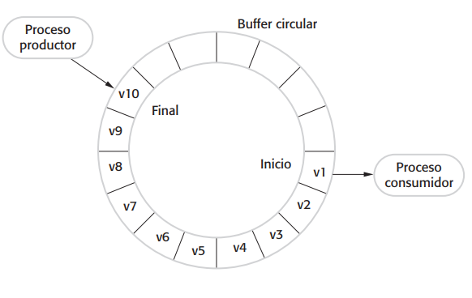

Slide 15
Exclusión mutua
El proceso productor obtiene los datos y los coloca en el buffer. El proceso consumidor toma los datos desde el buffer .
Los procesos productor y consumidor debe excluirse mutuamente cuando acceden al mismo elemento.
El proceso productor no puede agregar datos en un buffer lleno y el proceso consumidor no puede tomar datos de un buffer vacio.

Slide 16
Modelado de sistemas de tiempo real
Un estimulo produce un cambio en el sistema que lo hace pasar de un estado a otro.
Se utiliza los modelos de estado de UML

Slide 17
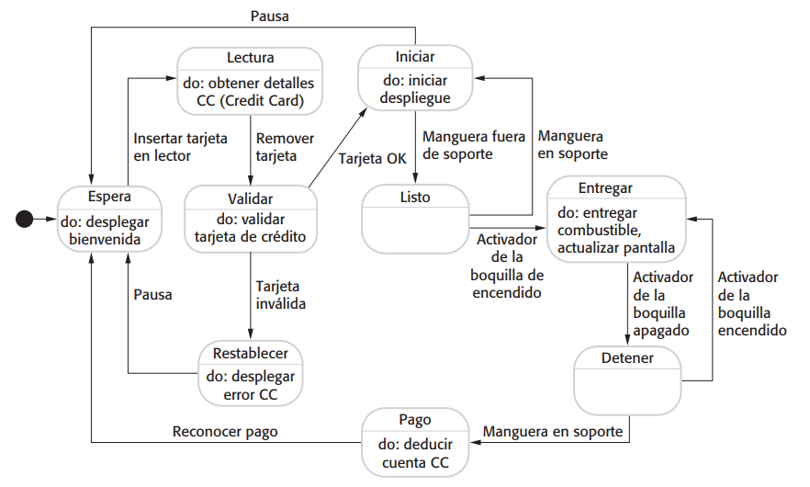

Slide 18
Programacion en tiempo real
Los sistemas de tiempo real duros se programan muchas veces en lenguaje ensamblador, de modo que pueda cumplirse con los plazos ajustados.
También se usan ampliamente los lenguajes a nivel de sistemas, tales como C, que permiten la generación de un código eficiente.

Slide 19
Patrones
Observar y reaccionar: Se utiliza cuando un conjunto de sensores se monitorizan manera rutinaria. Cuando un sensor indican que sucedió cierto evento, el sistema reacciona iniciando un proceso para manejar dicho evento.
Control ambiental: Emplea sensores que proporcionan información sobre el entorno y actuadores que pueden cambiar el entorno. En respuesta a los cambios ambientales detectados por el sensor, se envían señales de control a los actuadores del sistema.
Segmentación de proceso (pipeline) Se recopilan datos del entorno del sistema que deben transformarse para analizarlos y procesarlos (Analógico-digital)

Slide 20
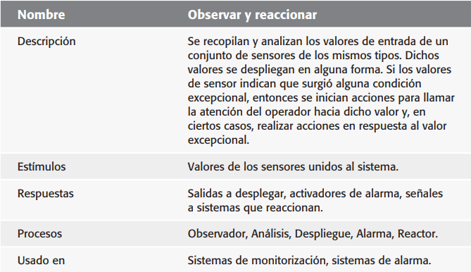
Patron observar y reaccionar

Slide 21
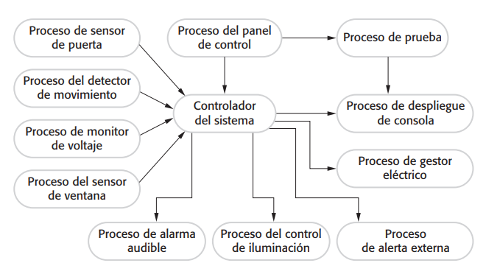
Patron observar y reaccionar Sistema de alarma

Slide 22
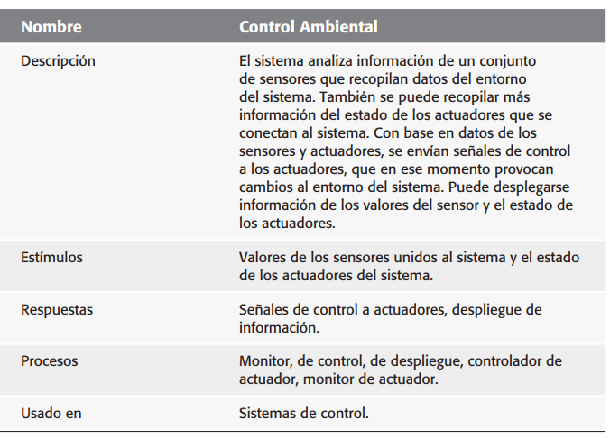
Patron control ambiental

Slide 23
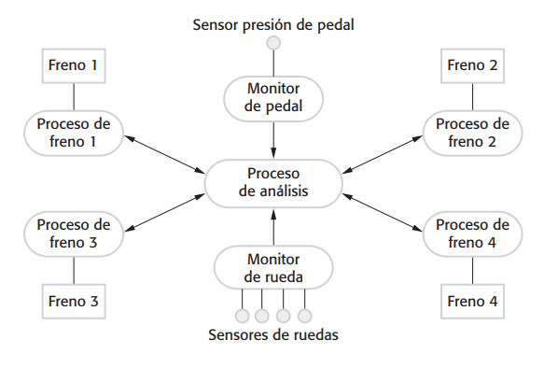
Control ambiental Sistema de frenado

Slide 24
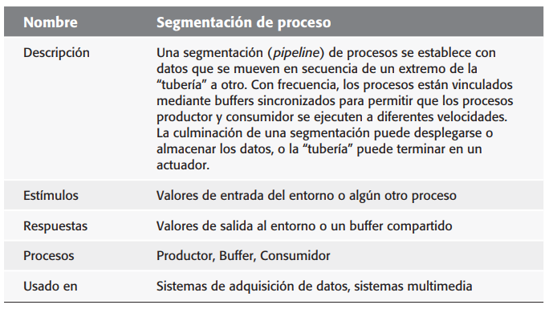
Patron pipeline

Slide 25
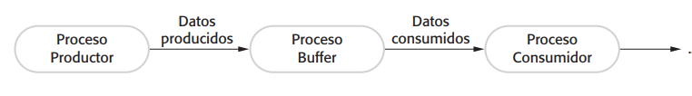
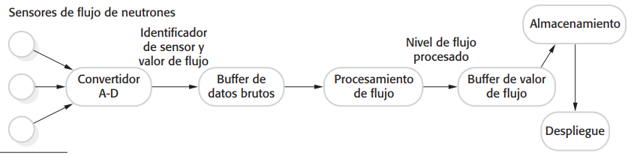
Patron Pipeline

Slide 26
Temporizacion
Plazos: Los tiempos en que deben procesarse los estímulos y producir la salida. Si el sistema no cumple un plazo es una falla de sistema.
Frecuencia: El número de veces por segundo que debe ejecutarse un proceso para tener la seguridad de que siempre puede cumplir los plazos.
Tiempo de ejecución: El tiempo requerido para procesar un estímulo y producir una respuesta. Dos tiempos de ejecución: el tiempo de ejecución promedio de un proceso y el tiempo de ejecución del peor escenario para dicho proceso.

Slide 27
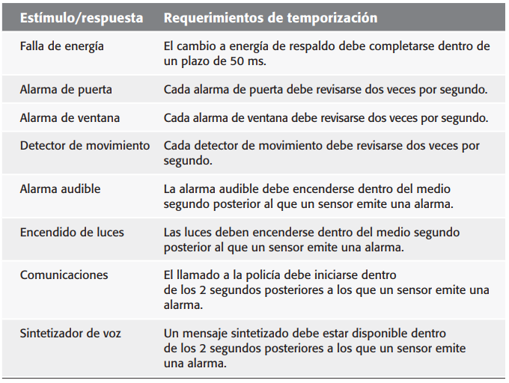
Analisis de temporizacion

Slide 28
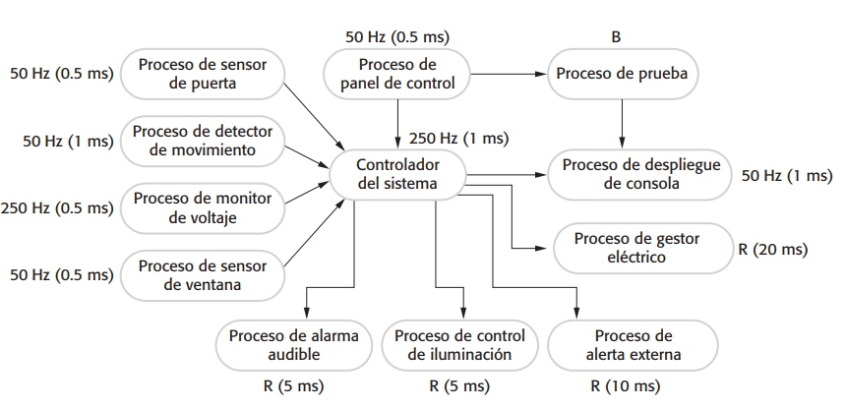
temporizacion

Slide 29
Sistemas operativos de tiempo real
Los sistemas operativos estándar, como Linux y Windows, no se usan como plataforma de ejecución para sistemas de tiempo real.
Generalmente las aplicaciones embebidas se construyen en la parte superior de un sistema operativo de tiempo real (RTOS).
Un RTOS es un sistema operativo eficiente que ofrece las características que necesitan los sistemas de tiempo real. (Windows/CE, Vxworks y RTLinux).

Slide 30
Componentes de un RTOS
Un reloj de tiempo real
Proporciona la información requerida para programar los procesos periódicamente.
Un manipulador de interrupciones
Gestiona peticiones no periódicas de servicios.
Un planificador
Examina los procesos que pueden ejecutarse y para elegir uno de ellos para su ejecución.
Un gestor de recursos.
Asigna memoria y recursos de procesador para los procesos programados.
Un despachador.
Responsable de iniciar la ejecución de los procesos

Slide 31
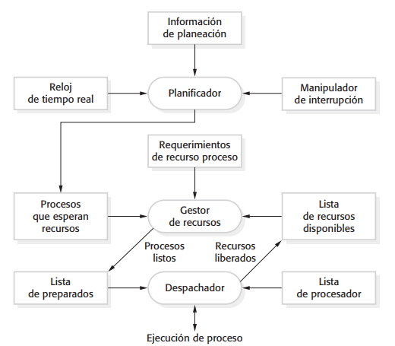
Componenetes de un RTOS

Slide 32
PRIORIDADES
Un RTOS debe gestionar al menos dos niveles de prioridad para los procesos del sistema:
Nivel de interrupción: Este es el nivel de prioridad más alto. Se asigna a procesos que necesitan una respuesta muy rápida.
Nivel de reloj: Este nivel de prioridad se asigna a los procesos periódicos.
Prioridad de procesos en segundo plano: Procesos que no necesitan cumplir plazos en tiempo real. Se programan para ejecutarse cuando la capacidad de procesador está disponible. (autoverificación)

Slide 33
Servicio de interrupciones
El control se transfiere automáticamente a una dirección de memoria definida.
Esta dirección de memoria contiene el código de respuesta a la interrupción (interrupt service routine).
Se deshabilitan las restantes interrupciones hasta finalizar el proceso.
Interrupt service routines debe ser simple y veloz.

Slide 34
Manejo de los procesos
El RTOS debe manejar como se ejecutan procesos concurrente:
Los procesos periódicos de ejecutan a intervalos regulares.
El planificador selecciona un proceso a ejecutar de la lista.
Se selecciona según la prioridad, periodos del proceso, tiempos de ejecución esperados y plazos de finalización.
Si dos procesos deben ejecutarse en el mismo instante se retrasa el proceso con plazo más largo.

Slide 35
